Slide 1
第四章：图像识别
授课老师：李厚强，胡洋，周文罡，李礼

Slide 2
图象识别
简单形状检测
霍夫变换 (Hough Transform)
倒角距离变换 (Chamfer Distance Transform)
图像检索

Slide 3
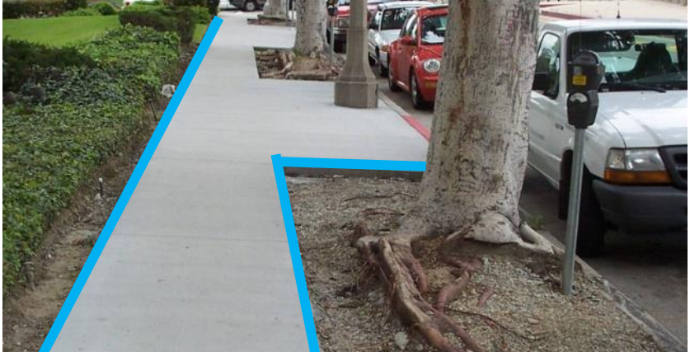
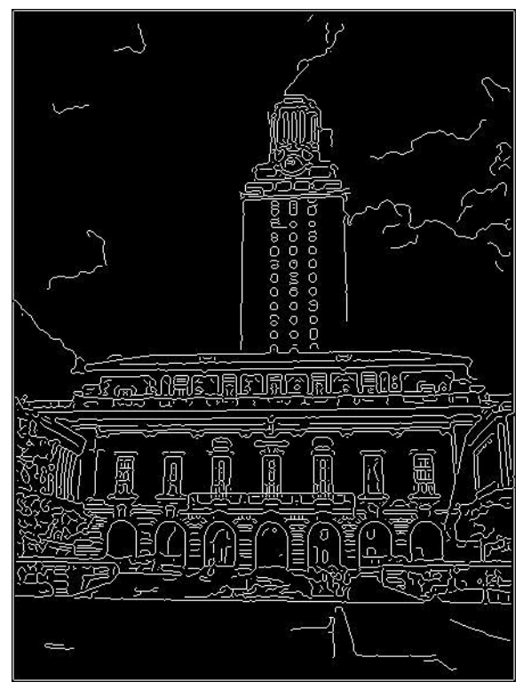
霍夫变换 (Hough Transform)
应用场景：直线拟合
直线拟合的难点
边缘检测点杂乱且多余
不同的检测点属于不同的直线
部分线段可能漏检
边缘检测点上存在噪声
如何从边缘检测的结果得到直线拟合的结果？

Slide 4
霍夫变换 (Hough Transform)
基本思想：基于投票的机制
视待检测形状为一个模型(model)
让每个样本（像素）对所有与其兼容的模型进行投票
假设：噪声样本不会偏好任何单个模型
即使有部分样别缺失，当有足够的样本保留时，仍可将目标模型（形状）检测出来

Slide 5
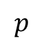
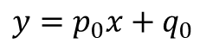
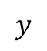
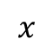
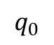
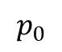
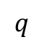
霍夫变换原理：以直线检测为例
Hough Transform
图像空间与参数空间之间的一种变换
Hough参数空间
在图像空间中的一条直线，对应于Hough参数空间中的一个点
图像空间
Hough参数空间
$$y$$
$$q$$
$$y=p_{0}x+q_{0}$$
$$q_{0}$$
$$x$$
$$p_{0}$$
$$p$$

Slide 6
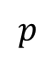
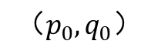
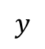
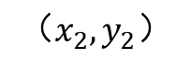
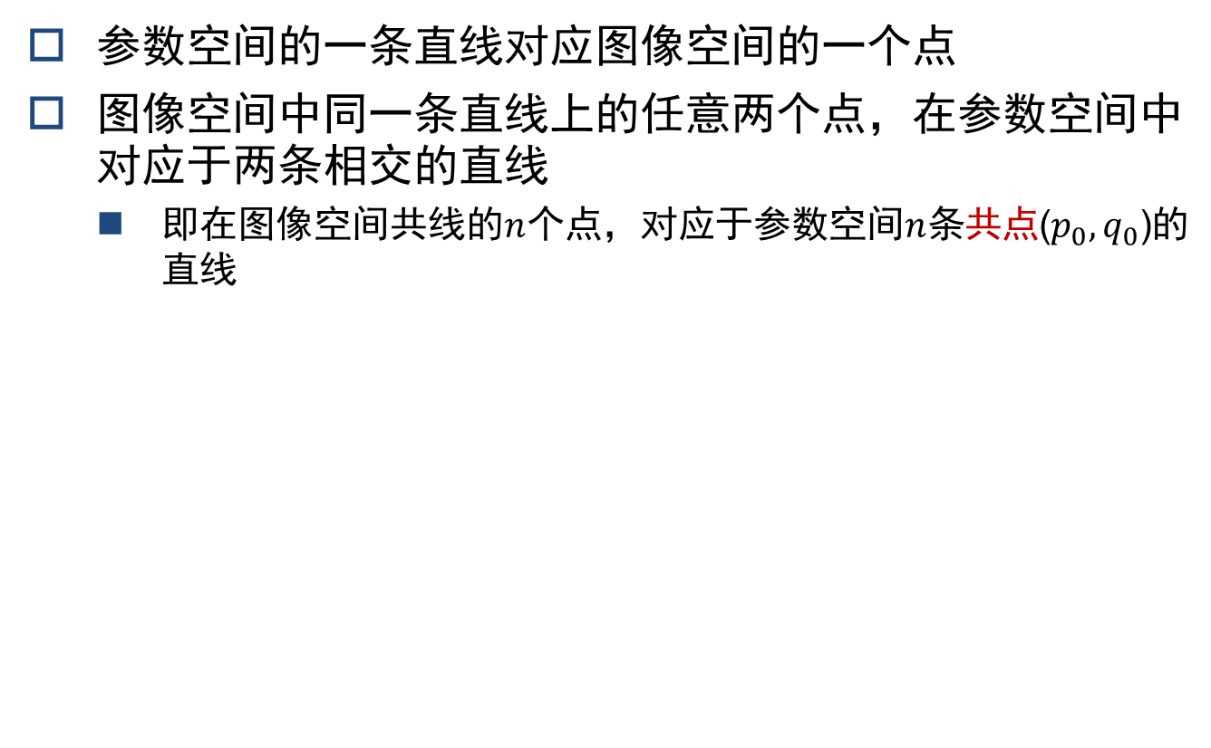
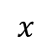
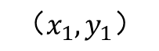
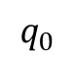
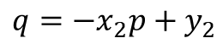
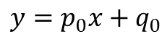
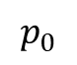
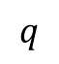
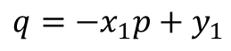
霍夫变换：直线检测
参数空间的一条直线对应图像空间的一个点
图像空间中同一条直线上的任意两个点，在参数空间中对应于两条相交的直线
即在图像空间共线的$n$个点，对应于参数空间$n$条共点($p_{0},q_{0}$)的直线
图像空间
Hough参数空间
$$y$$
$$q$$
$$y=p_{0}x+q_{0}$$
$$q={−x}_{1}p+y_{1}$$
$$（x_{1},y_{1}）$$
$$（x_{2},y_{2}）$$
$$（p_{0},q_{0}）$$
$$q_{0}$$
$$q={−x}_{2}p+y_{2}$$
$$x$$
$$p_{0}$$
$$p$$

Slide 7
霍夫变换：直线检测
具体方法
将参数空间离散化为一个
2-D的累加数组A( p, q)
A( p, q) = A( p, q) + 1
A( p, q)：共线点数
(p, q)：直线方程参数
潜在的问题
p_{min}和q_{min}可能为无穷小，p_{max} 和q_{max}可能为无穷大，难以对其进行离散化
p ∈ [p_{min}, p_{max}]
q ∈ [q_{min}, q_{max}]

Slide 8
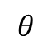
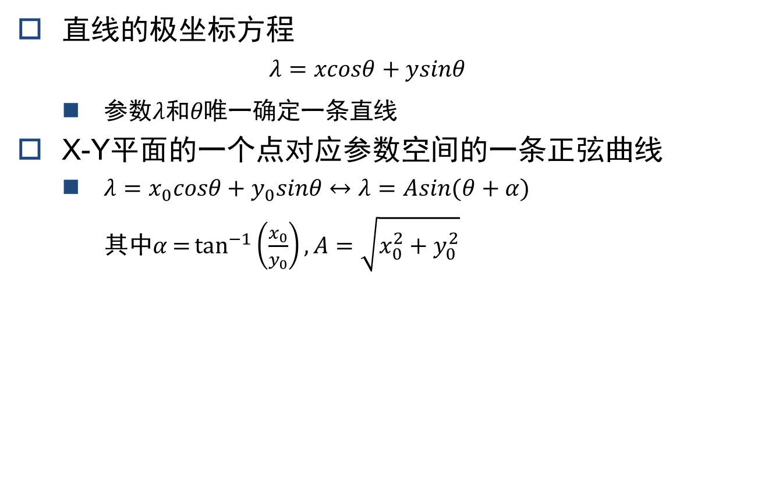
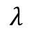
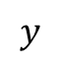
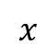
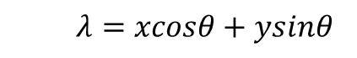
霍夫变换：直线检测的改进形式
直线的极坐标方程
$$λ=xcosθ+ysinθ$$
$参数λ和θ$唯一确定一条直线
X-Y平面的一个点对应参数空间的一条正弦曲线
$λ=x_{0}cosθ+y_{0}sinθ↔λ=Asin(θ+α)$
其中$α={\tan^{−1}\left(\frac{x_{0}}{y_{0}}\right)},A=\sqrt{x_{0}^{2}+y_{0}^{2}}$
$$y$$
$$λ=xcosθ+ysinθ$$
$$λ$$
$$θ$$
$$x$$

Slide 9
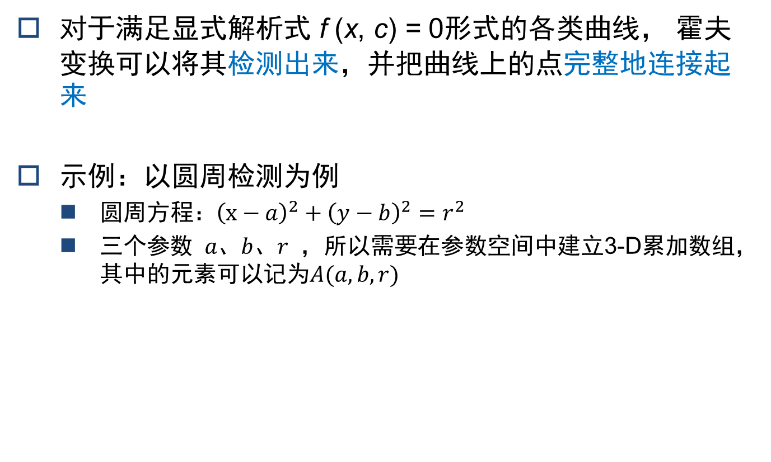
霍夫变换：其他形状的检测
对于满足显式解析式 f (x, c) = 0形式的各类曲线， 霍夫变换可以将其检测出来，并把曲线上的点完整地连接起来
示例：以圆周检测为例
圆周方程：${（x−a）}^{2}+{\left(y−b\right)}^{2}=r^{2}$
三个参数$a、b、r$，所以需要在参数空间中建立3-D累加数组，其中的元素可以记为$A(a,b,r)$

Slide 10
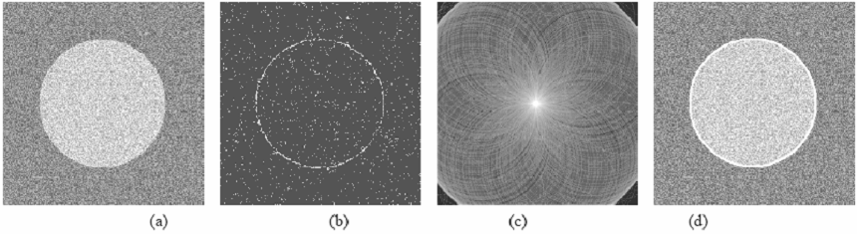
霍夫变换：圆周检测
示例：检测半径为确定值的圆
图(a)为256x256，灰度256级，叠加随机噪声；
图(b)为求梯度(Sobel算子)取阈值后的结果（边缘检测）；
图(c)哈夫变换累计器图；
图(d)为检测出的圆周附加在原图上的效果

Slide 11
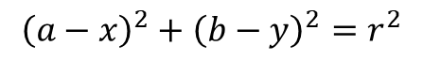
霍夫变换：圆周检测
利用梯度降维
使累加数组的维度减少一维
圆周──圆周对偶性
$${（a−x）}^{2}+{\left(b−y\right)}^{2}=r^{2}$$

Slide 12
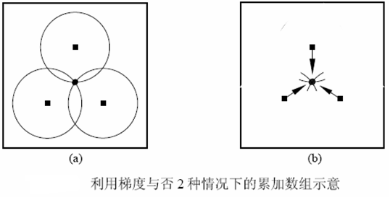
霍夫变换：圆周检测
利用梯度降维
圆周圆心在圆周边缘点的梯度方向上
1个3-D累加器数组 → 2个2-D累加器数组

Slide 13
广义霍夫变换
广义Hough变换将一般的模板匹配与Hough变换相结合
先对模板与图象上的物点作坐标变换，然后求相关
并用类似Hough变换检测物体的表决方法来确定匹配点

Slide 14
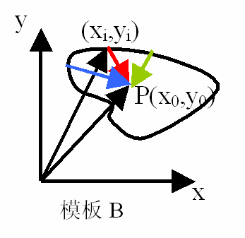
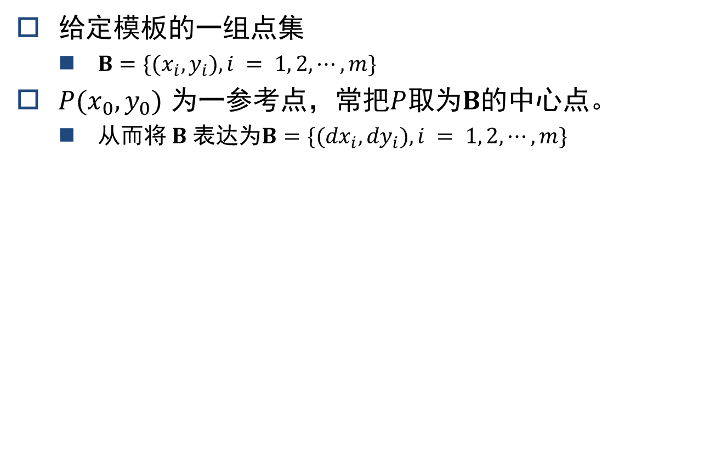
广义霍夫变换原理
$给定$模板的一组点集
$B=\{(x_{i},y_{i}), i = 1, 2, ⋯, m\}$
$P(x_{0},y_{0})$ 为一参考点，常把$P$取为$B$的中心点。
从而将$B$ 表达为$B=\{({dx}_{i},{dy}_{i}), i = 1, 2, ⋯, m\}$

Slide 15
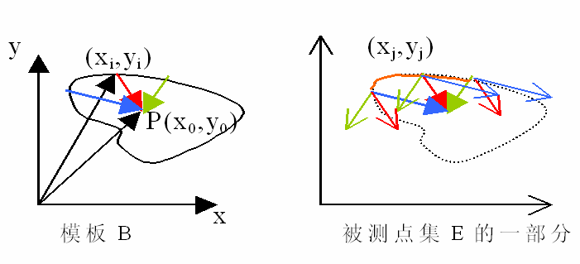
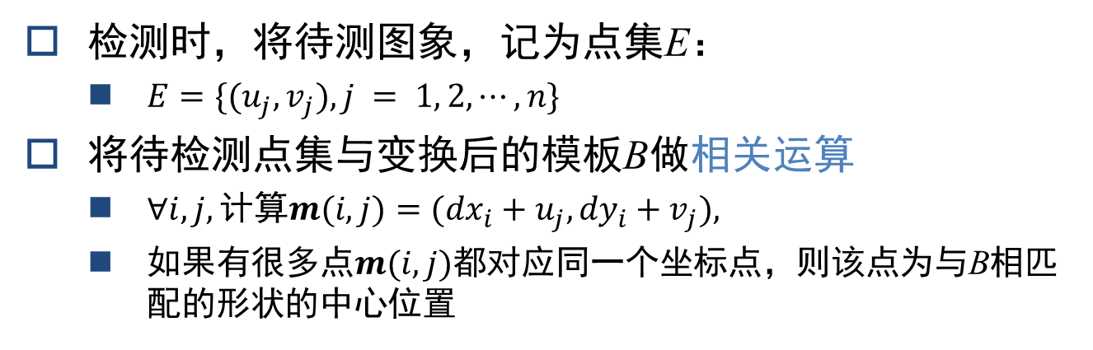
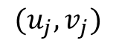
广义霍夫变换原理
检测时，将待测图象，记为点集E：
$E=\{(u_{j},v_{j}), j = 1, 2, ⋯, n\}$
将待检测点集与变换后的模板B做相关运算
$∀i,j,计算m(i, j)=({dx}_{i}+u_{j},{dy}_{i}+v_{j}),$
如果有很多$点m(i, j)都$对应同一个坐标点，则该点为与B相匹配的形状的中心位置
$$(u_{j},v_{j})$$

Slide 16
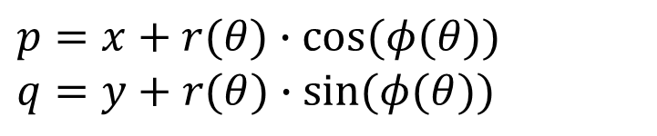
广义霍夫变换原理
在所需检测的曲线或目标轮廓没有或不易用解析式表达时，可以利用表格来建立曲线或轮廓点与参考点间的关系，从而可继续利用哈夫变换进行检测
建立参考点与轮廓点的联系：
$p=x+r(θ)∙cos⁡(φ(θ))$
$q=y+r(θ)∙sin⁡(φ(θ))$
Notes:
前面投票的空间太大，为降低问题复杂度，只选择梯度角相同的点进行组合投票

Slide 17
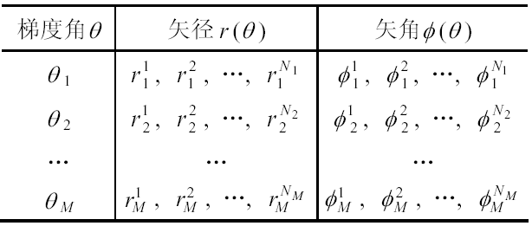
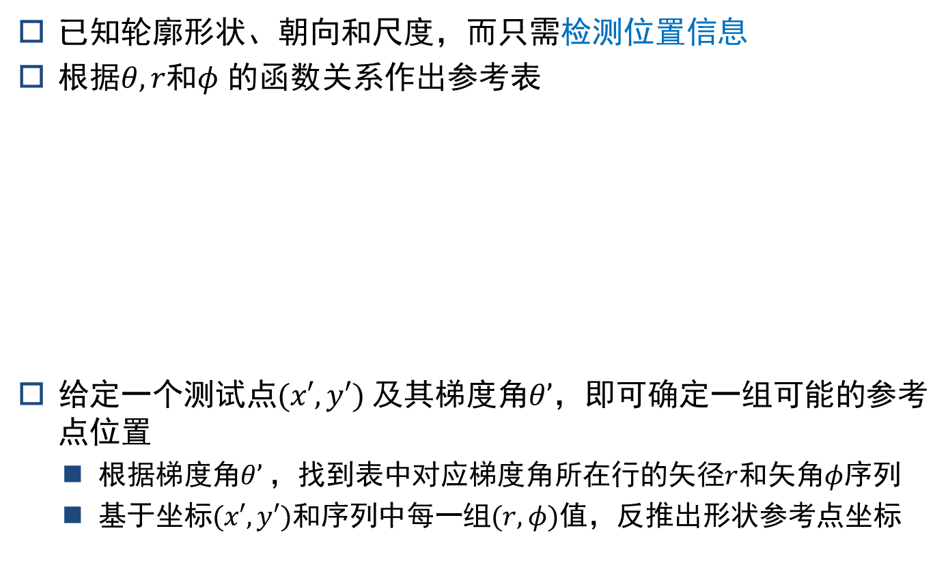
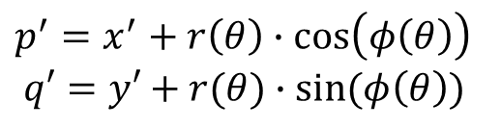
广义霍夫变换原理
已知轮廓形状、朝向和尺度，而只需检测位置信息
根据$θ,r和φ$ 的函数关系作出参考表
给定一个测试点$(x′,y′)$及其梯度角$θ’$，即可确定一组可能的参考点位置
根据梯度角$θ’$，找到表中对应梯度角所在行的矢径$r$和矢角$φ$序列
基于坐标$(x′,y′)$和序列中每一组$(r,φ)值$，反推出形状参考点坐标
$$p^{′}=x^{′}+r\left(θ\right)∙\cos\left(φ\left(θ\right)\right)$$
$q′=y′+r(θ)∙sin⁡(φ\left(θ\right))$

Slide 18
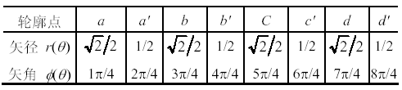
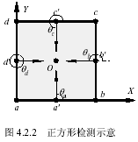
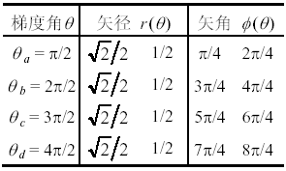
广义霍夫变换原理

Slide 19
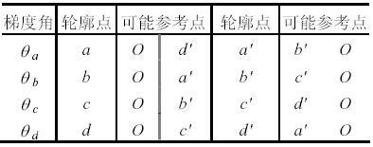
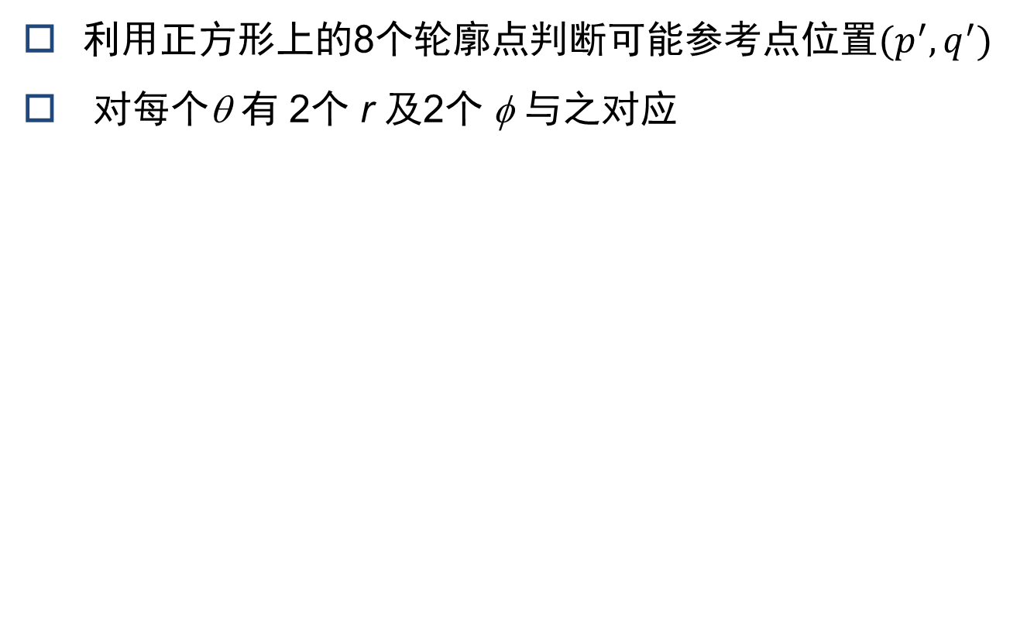
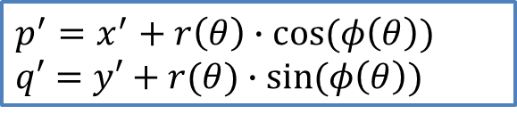
广义霍夫变换原理
利用正方形上的8个轮廓点判断可能参考点位置${(p}^{′},q^{′})$
对每个θ 有 2个 r 及2个 φ 与之对应
$$p^{′}=x^{′}+r\left(θ\right)∙cos(φ\left(θ\right))$$
$q′=y′+r(θ)∙sin⁡(φ\left(θ\right))$
点O出现频率最高

Slide 20
广义霍夫变换的性能
运算量较小
抗干扰性也较强
可以求出曲线的某些参数
可适用于不规则曲线
仍不具有旋转不变性和缩放不变性

Slide 21
完整广义霍夫变换
轮廓的平移 + 轮廓放缩、旋转
累加数组：
A(p_{min}: p_{max}, q_{min}: q_{max}, β_{min}: β_{max}, S_{min}: S_{max})
累加数组的累加：A(p, q, β, S) = A(p, q, β, S) +1

Slide 22
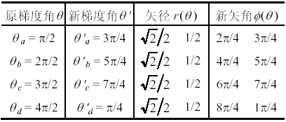
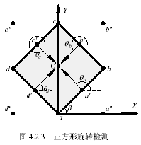
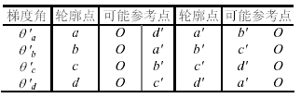

完整广义霍夫变换
假设已知$S=1，β=π/4$
计算示例
Notes:
假设S=1，beta已知为pi/4的结果

Slide 23
目标检测
简单形状检测
霍夫变换 (Hough Transform)
倒角距离变换 (Chamfer Distance Transform)
图像分类
图像检索

Slide 24





倒角距离变换 (Chamfer Distance Transform)
从一个问题出发
如何从下面左图二值边缘图像中检测匹配右图所示的三角形形状？
基本思路：
把右图作为模板，将其中心置于左图所有可能的像素位置
对于每个放置位置$x$，计算模板形状与测试图像边缘的匹配距离
将最小匹配距离 所对应的位置$x$，视为匹配位置
$$D(x)=\frac{1}{\left|T\right|}\sum_{t∈T}{d_{I}\left(t+x\right)}$$
$T是$模板形状（像素点的集合）, $t$为其中一个点的坐标
$I 是$待匹配的边缘图像（像素点的集合）
$d_{I}(y)是$坐标点$y$到$I$中所有边缘点的最近点的距离

Slide 25

倒角距离变换 (Chamfer Distance Transform)
计算复杂度分析
假设测试图像中边缘点数量为$M，$所有像素点数量为$P$，模板中边缘点数量为$N$，上述距离计算的复杂度为$O(MNP)$
上面距离测度存在大量计算冗余
如何降低冗余？
事先计算测试图像中边缘点的距离变换
图$I$中的边缘点集合$E$，像素点$p$的距离变换结果为：
${DF}_{I}\left(p\right)=\min_{x∈E}{dist(p,x)}$，其中$dist(∙,∙)表示$距离函数，如棋盘距离
边缘图
距离变换结果
1
0
1
2
3
4
3
2
1
0
1
2
3
3
2
1
1
0
1
2
3
2
1
0
1
0
0
1
2
1
0
1
2
1
1
2
1
0
1
2
3
2
2
2
1
0
1
2
4
3
3
2
1
0
1
2
5
4
4
3
2
1
0
1

Slide 26


倒角距离变换 (Chamfer Distance Transform)
倒角距离变换：
基于${DF}_{I}$，对模板形状进行倒角匹配(Chamfer matching)
$T是$模板形状（像素点的集合）
$I 是$待匹配的边缘图像（像素点的集合）
$d_{I}(t)是$模板中的点$t$到$I$中边缘点的最小的距离
计算复杂度： $O\left(MNP\right) → O(NP)$
$$D_{chamfer}(x)=\frac{1}{\left|T\right|}\sum_{t∈T}{d_{I}\left(t+x\right)}=\frac{1}{\left|T\right|}\sum_{t∈T}{{DF}_{I}(t+x)}$$
边缘图
距离变换结果
模板
倒角变换距离
1
0
1
2
3
4
3
2
1 | 1 | 3
2 | 1 | 4
3 | 1 | 5
4 | 0 | 4
6 | 2 | 5
9 | 5 | 6
13 | 9 | 8
18 | 14 | 13
1
0
1
2
3
3
2
1
1
0
1
2
3
2
1
0
1
0
0
1
2
1
0
1
＋
2
1
1
2
1
0
1
2
3
2
2
2
1
0
1
2
参考原点
4
3
3
2
1
0
1
2
5
4
4
3
2
1
0
1
（自行计算后面五列结果）

Slide 27




倒角距离变换 (Chamfer Distance Transform)
距离变换实例
在距离变换的结果中，每个位置的值表示这个位置到最近的边缘点（或者其他二值化的图片结构）的距离
$${DF}_{I}\left(p\right)=\min_{x∈E}{dist(p,x)}$$
原图
边缘检测结果
距离变换结果

Slide 28

倒角距离变换：如何做距离变换？
1-D距离变换
1-D $L_{1}范数$的距离变换是一个计算复杂度为O(n)的算法
算法步骤
对图中任意位置的值进行初始化，当j在特征P中时初始化为0，否则初始化为inf。将第$j$个位置的值记为$D\left[j\right]$
前向过程: for j from 1 up to n-1，更新$D\left[j\right]$
$$D\left[j\right]=min⁡(D\left[j\right], D\left[j−1\right]+1)$$
后向过程: for j from n-2 down to 0，更新$D\left[j\right]$
$$D\left[j\right]=min⁡(D\left[j\right], D\left[j+1\right]+1)$$

Slide 29


倒角距离变换：如何做距离变换？
2-D距离变换：算法步骤与1-D情况类似
初始化距离矩阵
前向过程：从上方和左方找离特征点最近的距离
$$D\left[i, j\right]=min⁡(D\left[i, j\right], D\left[i,j−1\right]+1,D\left[i−1,j\right]+1)$$
后向过程：从下方和右方找离特征点最近的距离
$$D\left[i, j\right]=min⁡(D\left[i, j\right], D\left[i,j+1\right]+1,D\left[i+1,j\right]+1)$$

Slide 30
倒角距离变换 (Chamfer Distance Transform)
优点
对混乱背景干扰较为鲁棒
计算效率高
缺点
对缩放和旋转变换敏感
对形状的小的形变敏感
需要大量的模板形状，应应对目标形状的形变
改进方法
多尺度匹配
层级模型组织（hierarchical model organization）

Slide 31
图像识别
简单形状检测
图像检索
倒排索引
空间验证
二值哈希

Slide 32









图像识别
基于内容的图像检索
数据库
数据库规模：>10⁶~10⁹
查询响应：实时
查询图像
Search
……
检索结果
图像检索的潜在应用场景
图像溯源检索
商品图像检索
监控目标检索
纹身图像检索
……
版权保护
网络购物
安防监控
刑侦分析
Notes:
这次报告，我们主要关注的是基于内容的图像检索，也就是以图搜图。换句话说，

Slide 33


图像数据库索引：正向索引
正向索引
基于词袋模型，每幅图像表达为一个维度为$K的$矢量
遍历数据库图像，一一计算与查询图像的相似性得分
在大规模图像检索中: 遍历$M$张图像逐一计算相似性，耗时太久。
如何改进？
去除向量距离计算时的计算冗余
query
I₁
I₂
I_{M}
1
0.7
0
…
0
D₁
0 | 0.5 | … | 0 | … | 0.5
0.8 | 0.2 | … | 0 | … | 0
0 | 0 | … | 1 | … | 0
… | … | … | … | … | …
0 | 0 | … | 0.9 | … | 0.1
D₂
$$\left[s_{1},s_{2},⋯,s_{M}\right]$$
…

Slide 34









图像数据库索引：倒排索引
先验条件
图像视觉表征向量的稀疏性：非零元素比例低，比如$<1\%$
只需存储向量中的非零元素 $→$ 视觉单词在词典中的索引
倒排索引的优势：高效的存储和计算
根据向量距离公式，仅存储和比较向量中的非0元素
$$D\left(I_{q},I_{m}\right)=\sum_{i=1}^{K}{{\left|q_{i}−m_{i}\right|}^{p}=2+\sum_{i\left|q_{i}≠0,\right.m_{i}≠0}{({\left|q_{i}−m_{i}\right|}^{p}−{q_{i}}^{p}−{m_{i}}^{p})}}$$
D₁
D₂
…
D_{j}
…
D₁
D₂
…
D_{j}
…
I₁
0 | 0.5 | … | 0 | … | 0.5
0.8 | 0.2 | … | 0 | … | 0
0 | 0 | … | 0.4 | … | 0
… | … | … | … | … | …
0 | 0 | … | 0.9 | … | 0.1
Image Database
I₂
0.8
I₁
0.5
I₃
0.4
I₁
0.5
I₂
I₃
I₂
0.2
…
…
…
I_{M}
I_{M}
0.9
I_{M}
0.1
Notes:
The inverted index structure is most famous technique to index large scale database.
Inverted index structure makes use of the assumption that image’s visual representation vector is sparse. It only keep those non-zeros vector elements of the representation vector. With the inverted index, efficiency gain in both memory cost and computational complexity is obtained.

Slide 35

图像数据库索引：倒排索引
伪代码对比
顺排表实现：
倒排表实现：
D[1 : M] = 0;
For i=1 : M
For j = 1 : K
D[i] += (q[j]-I[i][j]) (q[j]-I[i][j]);
End
End
D[1 : M] = 2;
For j = 1 : K
len = pLen[j]; // len为第j个链表长度
if q[j] > 0
For m = 1 : len
i = list[m].imgID;
val = list[m].val;
D[i] -=$2∙q[j]∙val$;
End
End
End

Slide 36

图像数据库索引：倒排索引-示例
给定查询图像的$K$维$L_{1}$归一化的特征向量为$I_{q}=[0.7, 0.3, 0,⋯,0]$
$I_{q}$仅在第1、2维的值为非零
计算$I_{q}$和$I_{1}$、$I_{2}$的距离：
$$D\left(I_{q},I_{1}\right)=2+\sum_{i\left|q_{i}≠0,\right.m_{i}≠0}{(\left|q_{i}−m_{i}\right|−q_{i}−m_{i})}$$
$$=2+\left(\left|q_{2}−m_{2}\right|−q_{2}−m_{2}\right)=2+0.2−0.3−0.5=1.4$$
$$D\left(I_{q},I_{2}\right)=2+\sum_{i\left|q_{i}≠0,\right.m_{i}≠0}{(\left|q_{i}−m_{i}\right|−q_{i}−m_{i})}$$
$=2+\left(\left|q_{1}−m_{1}\right|−q_{1}−m_{1}\right)+\left(\left|q_{2}−m_{2}\right|−q_{2}−m_{2}\right)=2−1.4−0.4=0.2$
计算$I_{q}$和$I_{m}$ $(m>2)$的距离：
$$D\left(I_{q},I_{m}\right)=2+\sum_{i\left|q_{i}≠0,\right.m_{i}≠0}{(\left|q_{i}−m_{i}\right|−q_{i}−m_{i})}=2$$

Slide 37



图像数据库索引：倒排索引
…
V_{i}
IDF(V_{i})
索引
特征
索引
特征
索引
特征
索引
特征
…
V_{j}
IDF(V_{j})
…
图像 ID
其他信息
词典
特征空间
Notes:
Here is an illustration to demonstrate the commonly used inverted index structure.
In the inverted index structure, with extracted local features from images quantized into visual words by finding their nearest neighbor in the visual vocabulary, for each visual word, we keep a list of index features. Each indexed feature records the ID of the image it belongs to and other clues, such as weighting factor, binary code for verification, or geometric information.

Slide 38
图像识别
简单形状检测
图像检索
倒排索引
空间验证
二值哈希

Slide 39
空间验证
动机
局部特征匹配时缺少对位置信息的校验
通过检验几何一致性去掉错误的匹配点对
红线: 几何一致的匹配点对
蓝线: 几何不一致的匹配点对

Slide 40




视觉几何上下文表达
视觉单词以特定空间布局表达视觉语义
利用几何上下文提升图像匹配质量
有助于准确度量图像内容相关性
困难和挑战
几何上下文结构化表达：便于图像匹配
几何上下文快速匹配：保证实时检索
$$≠$$
空间布局 vs. 视觉语义
原始匹配
噪声单词匹配
几何一致的匹配
Notes:
局部特征量化为视觉单词后，一副图像可以表达为一组视觉单词。图像语义非常依赖视觉单词间的空间布局。利用视觉单词间的空间位置关系可以帮助我们得到更好的图像局部匹配，从而准确度量图像内容相似性。然而，由于图像中的视觉单词空间位置关系复杂多样，视觉单词噪声严重，需要设计结构化表达方法、便于图像间比较。同时为了保证检索实时性，需要设计高效的几何上下文匹配方法。

Slide 41


几何校验(1): RANSAC
RANSAC算法示例
通过匹配的特征点对估计图像的仿射变换
随机采样
仿射模型
Fischler, et al., RANdom SAmple Consensus: a paradigm for model fitting with applications to image analysis and automated cartography, Comm. of the ACM, 24:381-395, 1981.

Slide 42

几何校验(1): RANSAC
RANSAC:
通过正确匹配点对估计仿射模型来排除错误匹配点对
inliers：正确的匹配点对；outliers：错误的匹配点对
RANdom SAmple Consensus (RANSAC)的先验条件
原始数据由inliers和outliers组成
inliers的子集可以正确的估计图像间的仿射变换
通过RANSAC估计仿射变换
1.迭代的随机选取匹配点对当作假设的inliers
2.根据假设的inliers计算一个仿射模型
3.其他数据点根据上述的仿射模型判断是否是inliers
4.通过所有的inliers重新估计仿射模型
5.通过所有的匹配点对与模型的拟合程度计算误差
缺点：由于随机采样点对估计模型要重复多次导致计算量大，计算复杂度为$O(N^{3})$
Fischler, et al., RANdom SAmple Consensus: a paradigm for model fitting with applications to image analysis and automated cartography, Comm. of the ACM, 24:381-395, 1981

Slide 43


几何校验(2): 空间编码(Spatial Coding)
核心思想: 建立空间编码矩阵
匹配特征的相对空间位置关系
right to x_{i}
above y_{i}
left to x_{i}
below y_{i}
参考点: i
Wengang Zhou, Yijuan Lu, Houqiang Li, Y. Song, and Qi Tian, "Spatial coding for large scale partial-duplicate web image search," ACM International Conference on Multimedia (MM), pp.131-140, 2010.
Notes:
To encode the relative spatial positions, two maps: Xmap and Ymap are generated. Xmap describes whether a feature is on the left or on the right of another feature. Ymap describes whether a feature is bellow or above another feature.
For instance, give an image with four features under such axis orientation, we can generate its Xmap and Ymap as follows. With feature 1 as reference, we can see that feature 2 and 3 are on the right, and the corresponding codes are zero. Feature 4 is on the letft, and the corresponding code is 1. Feature 2, 3 and feature 4 are all bellow feature 1, therefore, the corresponding codes are all one. Similarly, we can obtain all the other codes. And finally, all codes constitute our Xmap and Ymap.

Slide 44
I_{q}
5
y
I_{m}
1
2
1
2
3
4
3
4
x
5
逐行求和

Slide 45



空间编码矩阵生成
在前面的例子中，每个象限只有一个部分
现在将每个象限均匀的分成两个部分
=
逆时针旋转45度

Slide 46







空间编码矩阵生成
生成空间矩阵GX和GY
每个象限均匀的分成r个部分
X-map
X-map
X-map
Y-map
Y-map
Y-map
k=0
k=1
…
…
k=r-1
Wengang Zhou, Yijuan Lu, Houqiang Li, Y. Song, and Qi Tian, "Spatial coding for large scale partial-duplicate web image search," ACM International Conference on Multimedia (MM), pp.131-140, 2010.

Slide 47
局部特征匹配的空间校验
基于空间矩阵GX和GY的验证
将匹配特征对的空间矩阵进行对比
k=0, …, r-1; i, j=1, …, N; N: 匹配特征对的数量
迭代地查找和删除最不一致的匹配对
V_{x}: 空间矩阵X中不一致的程度
V_{y}: 空间矩阵Y中不一致的程度
找到 i*/ j* ，并从V_{x} 和 V_{y} 中删除对应的行和列

Slide 48
局部匹配的空间校验实例
相关图像
不相关图像
空间验证前
识别的错误匹配对
空间验证后
Notes:
Here are two examples from spatial verfication. The first one is a pair of content related images. As for the second one, there are irrelevant in content. Before spatial verification, there are many noisy matched feature pairs. With our spatial verification, we can identify those false matches. The last is the final matched results.
In the first example, those true matches are satisfactorily kept.
In the second example, only three matches with consistent geometry are remained. And the similarity between the two images is small.

Slide 49
图像识别
简单形状检测
图像检索
倒排索引
空间验证
二值哈希

Slide 50
哈希算法
大规模数据集图像检索任务的要求
存储开销
检索速度
二值哈希算法
减小了存储开销加快了检索速度
GIST vector
10 million images
Binary vector
20 GB
160 MB
128 bits
512-D Floats
$$L_{2} distance$$
基于异或的汉明距离

Slide 51

汉明距离计算-示例
给定两个8-bit的变量$x$和$y$（数据类型为uchar），首先计算其异或
$$z=x⊕y$$
$z也是$一个8-bit变量， $z$中比特位为1的个数，即为$x$和$y$的汉明距离
为了快速得到$z$中比特位为1的个数，可事先离线计算一个长度为$2^{8}$的数组 $t$，其中第 $i$个数组元素值表示“十进制的正整数$i$在二进制表达下的比特位为1的个数”
例如$t$[0]=0,
$t$[1]=1,
$t$[2]=1,
$t$[3]=2,
$t$[4]=1,
$⋯$ ,
$t$[255]=8

Slide 52

汉明距离计算-示例
因此，8-bit变量（数据$类型为uchar$）$x$和$y$的汉明距离可通过数组$d$查表得到：$d=t[x⊕y]$
例如 $x=4={(00000100)}_{2}$，
$y=\text{8}={(00001000)}_{2}，$
$汉明距离d=t\left[x⊕y\right]=t\left[{(00001100)}_{2}\right]=t\left[12\right]=2$
例如 $x=7={(00000111)}_{2}$，
$y=3={(00000011)}_{2}，$
$汉明距离d=t\left[x⊕y\right]=t\left[{(00000100)}_{2}\right]=t\left[4\right]=1$
当计算高比特向量间的汉明距离时，可以将比特向量分段，每段8 bit，分段按上面方法计算汉明距离，然后累加各段的汉明距离
实际实现时，每段长度可以增加到16bit，此时数组 $t$的长度增大为$2^{16}$

Slide 53

哈希算法
哈希算法原理示意
特征提取：首先将一副图像表征为高维特征空间的一个向量
二值哈希：然后把图像特征向量映射为高维立方体的一个顶点
是否存在最优二值哈希函数？ 未知

Slide 54

哈希算法
哈希算法过程图例

Slide 55
哈希算法(1): 局部敏感哈希
局部敏感哈希定义
高维空间的两点若距离很近，则这两点映射后的哈希值相同概率较大。
若两点之间的距离较远，则他们哈希值相同概率较小。
正整数向量等价变换到汉明空间
2维向量的数据集： A=(1,1) B=(2,1) C=(1,2) 坐标最大值 ：
D=(2,2) E=(4,2) F=(4,3) C（4）
每个向量转换为n*C维哈希码：
值为k的坐标转换为长度为C的哈希码，前k位为1，后续位为0
A=(1,1) (1000，1000) 10001000
B=(2,1) (1100，1000) 11001000
.......
F=(4,3) (1111, 1110) 11111110

Slide 56

哈希算法(1): 局部敏感哈希
一族哈希函数定义
{
选择k个哈希函数组成构成哈希表g
A=10001000 A=00
B=11001000 g= B=10
C=10001100 C=00
D=11001100 D=10
E=11111100 E=11
F=11111110 F=11
查询时查找被哈希表映射在同一个桶内的点
query q=(4,4) 11111111 11
再将q与E,F比较，得到F是q的最近邻

Slide 57
哈希算法(1): 局部敏感哈希
选择多组k个哈希函数组成构成多个哈希表g
假设有如下结果。
g1分别抽取第2，4位。
g2分别抽取第1，6位。
g3分别抽取第3，8位
11
q=(4,4) 11111111 11
11

Slide 58

哈希算法(2): 迭代量化（ITQ）
ITQ算法动机
将原始数据映射到超立方体的顶点，求解量化误差最小的映射
将超立方体在空间中旋转，求解旋转矩阵即能得到最好的映射
迭代这两个步骤
PCA
量化
旋转
迭代
Yunchao Gong and Svetlana Lazebnik, “Iterative Quantization: A Procrustean Approach to Learning Binary Codes,” in CVPR 2011.

Slide 59




哈希算法(2): 迭代量化（ITQ）
ITQ(Iterative Quantization)算法步骤
对原始数据进行PCA降维
最小化量化误差函数
固定R更新量化结果B:
固定B更新旋转矩阵R
计算CxC矩阵 的SVD分解 然后令
迭代上述步骤，文中为50次
优点
没有显式的对量化过程作正交限制
通过学习旋转矩阵代替了对汉明空间的操作
Yunchao Gong and Svetlana Lazebnik, “Iterative Quantization: A Procrustean Approach to Learning Binary Codes,” in CVPR 2011.

Slide 60

哈希算法(3): 球面哈希
动机：用超球面，而非超平面，来分割空间
特征空间更紧凑
在D维特征空间定义一个封闭子空间，只需一个超球面，但需要D+1个超平面
在局部敏感性方面，超球面比超平面更佳
选择哈希函数即构建超球面：
确定球心和半径
Heo J P, Lee Y, He J, et al. Spherical Hashing: Binary Code Embedding with Hyperspheres, IEEE TPAMI, 2015.

Slide 61



哈希算法(3): 球面哈希
球哈希示意
理想的超球面性质
平衡性：每个球把样本空间均分，即球内球外各占一半
独立性：每个球的交叉部分尽量少，即每个哈希函数相对独立
任意两个球交叉区域内的样本占总样本的四分之一
Heo J P, Lee Y, He J, et al. Spherical Hashing: Binary Code Embedding with Hyperspheres, IEEE TPAMI, 2015.

Slide 62



哈希算法(3): 球面哈希
对于训练样本点集${S=\{s}_{1},s_{2},⋯,s_{n}\}，$迭代确定超球面
1. 初始化：$从训练样本中随机选l个点作为初始球心p_{1},p_{2},⋯,p_{l}$;
2. 对各个球心，确定半径$t_{1},t_{2},⋯,t_{l}$，使得$o_{l}=\frac{n}{2};$
3. 对每一对哈希函数，计算$o_{i,j}$;
4. $∀i,j, 计算f_{i←j}=\frac{1}{2}\frac{o_{i,j}−n/4}{\frac{n}{4}}(p_{i}−p_{j})$
5. $∀i$,$计算f_{i}=\frac{1}{l}\sum_{j=1}^{l}{f_{i←j}}, { p}_{i}=p_{i}+f_{i}$
6. 重复步骤2~5，直至收敛，即满足下述条件
$avg\left(\left|o_{i,j}−n/4\right|\right)<ε_{m}\frac{m}{4}$且 $std−dev(o_{i,j})<ε_{s}\frac{m}{4}$
基于球哈希定义的汉明距离计算：
平衡性
独立性
独立性
$其中⊕:异或；⋀：$逻辑与
Heo J P, Lee Y, He J, et al. Spherical Hashing: Binary Code Embedding with Hyperspheres, IEEE TPAMI, 2015.

